Slide 1
ST201
สถิติเพื่อการวิจัยทางธุรกิจ

Slide 2
การวางแผนด้านตัวอย่าง

Slide 3
การวางแผนด้านตัวอย่าง
ประชากร (Population) คือ การศึกษาจากข้อมูลจากทุก ๆ หน่วยของประชากรที่เรียกว่า การจัดทำสำมะโน (Census) เหตุการณ์ บุคคล สิ่งของวัตถุต่างๆ หรือสิ่งใดก็ตามต้องการข้อมูลมาศึกษาจากสิ่งเหล่านั้น
ตัวอย่าง (Sample) เป็นหน่วยสมาชิกเพียงบางส่วนมาทำการศึกษา บางส่วนของประชากรที่เลือกมาศึกษาวิจัย

Slide 4
ความสำคัญของการเลือกตัวอย่าง
ข้อควรพิจารณาที่สำคัญ 3 ประการ
ข้อจำกัดทางด้านทรัพยากรมนุษย์ (Resource Constraints)
ความเสียหายจากการตรวจสอบวัดข้อมูล (Destructive Measurement)
ความถูกต้องแม่นยำ (Accuracy)
“วิธีการเลือกตัวอย่างจึงมีความสำคัญมากในการที่จะทำให้ผู้วิจัยได้ตัวอย่างที่ดี ได้ข้อมูลที่ถูกต้องซึ่งควรมีการวางแผนอย่างรอบคอบเพื่อผลในการนำไปวิจัยขั้นต่อไป”............

Slide 5
ประโยชน์ในการศึกษาข้อมูลจากตัวอย่าง
ข้อดี
ทำให้ประหยัดเวลาและค่าใช้จ่ายในการทำวิจัย
ทำให้ประหยัดบุคลากรในการเก็บรวบรวมข้อมูล และจัดการวิจัยภาคสนาม
ทำให้ได้ข้อมูลที่ถูกต้อง เชื่อถือได้สูง
ทำให้เกิดประโยชน์คุ้มค่าโดยไม่ต้องสูญเสียทั้งหมด
ข้อเสีย
ทำให้เสียค่าใช้จ่ายและเวลาในการวางแผนการเลือกตัวอย่าง
ต้องอาศัยบุคลากรที่มีความรู้
อาจเกิดมีข้อผิดพลาดจากตัวอย่าง

Slide 6
คำศัพท์ที่ควรทราบ
หน่วยข้อมูลหรือสมาชิก (Unit of data) คือ บุคคลหรือหน่วยต่างๆซึ่งเป็นข้อมูลพื้นฐานที่จำเป็นในการเก็บรวบรวมข้อมูลเพื่อนำมาวิเคราะห์ในขั้นตอนต่อไป
ประชากร (Population หรือ Universe) หมายถึง หน่วยข้อมูลทั้งหมดตามที่ได้กำหนดไว้ก่อนการเลือกตัวอย่าง (Sample)
1. ประชากรที่มีจำนวนจำกัด (Finite Population)
2. ประชากรที่มีจำนวนไม่จำกัด (Infinite Population)
หน่วยของการเลือกตัวอย่าง (Sampling units) คือ หน่วยที่ผู้วิจัยใช้เป็นหลักในการเลือกตัวอย่างซึ่งหน่วยของการสุ่มนี้จะประกอบด้วยข้อมูลหรือสมาชิกหนึ่งหน่วยหรือมากกว่าก็ได้

Slide 7
คำศัพท์ที่ควรทราบ
ขอบเขตในการเลือกตัวอย่างหรือกรอบการสุ่ม (Sampling frame) คือ ขอบเขตองค์ประกอบทั้งหมดของประชากร
ตัวอย่าง (Sample) เป็นส่วนหนึ่งของประชากรทั้งหมดที่ผู้วิจัยเลือกขึ้นมาเป็นตัวแทนในการวิจัย
ค่าพารามิเตอร์ (Parameter) คือ ค่าที่ใช้อธิบายตัวแปรในประชากร โดยคำนวณจากค่าของประชากร
ค่าสถิติ (Statistics) คือ ค่าที่ใช้อธิบายตัวแปรในตัวอย่าง
ความคลาดเคลื่อนในการเลือกตัวอย่าง (Sampling Error) งานวิจัยที่ดีต้องมีความคลาดเคลื่อนต่างๆ น้อยที่สุด จำแนกได้เป็น 2 ประเภท - -ความคลาดเคลื่อนในกระบวนการเลือกตัวอย่าง
-ความคลาดเคลื่อนในการนำค่าสถิติมาประมาณค่าพารามิเตอร์

Slide 8
กระบวนการเลือกตัวอย่าง
การกำหนดประชากร
การเลือกหน่วยของตัวอย่าง
การกำหนดกรอบตัวอย่าง
การออกแบบการเลือกตัวอย่าง
การกำหนดขนาดตัวอย่าง

Slide 9
กระบวนการเลือกตัวอย่าง
1. การกำหนดประชากร
องค์ประกอบสำคัญ 4 ประการ คือ
1. สมาชิกหรือหน่วยข้อมูล (Element)
2. หน่วยของการเลือกตัวอย่าง (Sampling units)
3. ขอบเขตของการเลือก (Extent and Scope of selection)
4. ระยะเวลา (Time)

Slide 10
ตัวอย่างเช่น
ตัวอย่างเช่น
ผู้วิจัยต้องการสำรวจกลุ่มประชากรที่เป็นกลุ่มบริโภคที่ใช้บริการหรือซื้อ
สินค้าจากห้างบิ๊กซี องค์ประกอบของกลุ่มประชากรอาจกำหนดได้ดังนี้
หน่วยข้อมูล : ผู้ชายหรือผู้หญิงที่เป็นผู้รับผิดชอบซื้อสินค้าใน
ครัวเรือน ซึ่งปกติจะซื้อ สินค้าจากห้างบิ๊กซี
หน่วยของการเลือกตัวอย่าง : ครัวเรือน
ขอบเขต : ระยอง
ระยะเวลา : มีนาคม-เมษายน 25xx

Slide 11
กระบวนการเลือกตัวอย่าง
1. การเลือกหน่วยของการเลือกตัวอย่าง (Select a sampling unit)
2. การกำหนดกรอบตัวอย่าง (Identify the sampling frame)
3. การเลือกแบบการเลือกตัวอย่าง (Select a sampling design)
4. การกำหนดขนาดตัวอย่าง (Select size of sample)
-ความคล้ายคลึงกันของหน่วยการเลือกตัวอย่าง -อำนาจทดสอบ
-ความเชื่อมั่น -วิธีวิเคราะห์ข้อมูล
-ความแม่นยำ -ค่าใช้จ่าย เวลา และ บุคลากร
5. การเลือกแบบการเลือกตัวอย่าง (Select a sampling plan)
6. การเลือกตัวอย่าง (Select the sample)

Slide 12
การออกแบบการเลือกตัวอย่าง
เป็นวิธีการที่ใช้สำหรับการเลือกตัวอย่างมาทำการศึกษาซึ่งสามารถทำได้หลายวิธี
วิธีโดยทั่วไปที่นิยมใช้จะแบ่งเป็น 2 ชนิด คือ
*การออกแบบการเลือกตัวอย่างโดยใช้ทฤษฎีความน่าจะเป็น
* การออกแบบการเลือกตัวอย่างโดยไม่ใช้ทฤษฎีความน่าจะเป็น

Slide 13
วิธีการเลือกตัวอย่าง
1. การเลือกตัวอย่างโดยใช้ทฤษฎีความน่าจะเป็น (Probability sampling) 1.1 การเลือกตัวอย่างแบบง่าย (Simple random sampling (SRS)) เป็นวิธีการสุ่มตัวอย่างที่ทุกหน่วยของประชากรที่ศึกษามีโอกาสได้รับเลือกเท่าๆ กัน
*โดยการจับฉลาก
*โดยใช้ตารางเลขสุ่ม

Slide 14
วิธีการเลือกตัวอย่าง
1.2 การเลือกตัวอย่างแบบมีระบบ (Systematic sampling หรือ SYS)
เป็นวิธีการที่สุ่มตัวอย่างที่สะดวกเหมาะกับประชากรที่มีจำนวนหรือขอบเขตที่แน่นอน
k = N/n
k คือ อัตราส่วนระหว่างจำนวนของประชากร
N คือ จำนวนประชากร
n คือ จำนวนตัวอย่าง

Slide 15
วิธีการเลือกตัวอย่าง
1.3 การเลือกตัวอย่างแบบแบ่งเป็นพวกหรือการสุ่มตัวอย่างแบบชั้นภูมิ (Stratified Random Sampling)
โดยการแบ่งประชากรออกเป็นกลุ่มย่อย หรือ ชั้นภูมิ ตามลักษณะที่เด่นชัด
ประชากรที่ถูกแบ่งในกลุ่มเดียวกันจะต้องมีลักษณะคล้ายคลึงกันมากที่สุด (Homogenous) และประชากรแต่ละกลุ่มหรือต่างกลุ่มกันจะต้องมีความแตกต่างระหว่างกันมากที่สุด
การจัดแบ่งประชากรออกเป็นในกลุ่มอาจแบ่งตามรายได้ สถานภาพ อายุ เพศ อาชีพ ตำแหน่ง และขนาดครอบครัว

Slide 16
วิธีการเลือกตัวอย่าง
1.4 การเลือกตัวอย่างแบบแบ่งกลุ่ม (Cluster sampling)
เป็นการแบ่งประชากรออกเป็นกลุ่มๆ ตามพื้นที่ เขต อำเภอ หมู่บ้าน จังหวัด ฯลฯ
ภายในกลุ่มจะมีคุณลักษณะของประชากรทุกลักษณะแตกต่างกันมาก และสมาชิกแต่ละกลุ่มจะมีความคล้ายคลึงกัน
ขั้นตอนของการเลือกตัวอย่างแบบแบ่งกลุ่ม มีดังนี้
ประชากรจะถูกแบ่งแยกออกเป็นกลุ่มๆ
นักวิจัยเลือกเขตขึ้นมาศึกษา

Slide 17
วิธีการเลือกตัวอย่าง
1.5 การเลือกตัวอย่างตามพื้นที่ (Area Sampling)
ในงานวิจัยบางครั้งรายชื่อประชากรไม่สามารถหาได้ หรือต้องเสียค่าใช้จ่ายสูงเกินไป หรือถึงแม้หาได้ก็ไม่ทันสมัย
การสุ่มตัวอย่างตามพื้นที่ช่วยแก้ปัญหาในกรณีมีแผนที่ของเมือง (City Maps)
การได้ข้อมูลที่ถูกต้องทำได้ 2 ลักษณะ
1. การสุ่มตัวอย่างตามพื้นที่แบบขั้นตอนเดียว (One-Stage Area Sampling)
2. การสุ่มตัวอย่างตามพื้นที่แบบหลายขั้นตอน (Multi-Stage Area Sampling)

Slide 18
วิธีการเลือกตัวอย่าง
2. การเลือกตัวอย่างโดยไม่ใช้ทฤษฎีความน่าจะเป็น
2.1 การเลือกตัวอย่างโดยใช้ความสะดวก (Convenience Sampling)
เลือกตัวอย่างตามความสะดวก
การเลือกตัวอย่างแบบนี้บางครั้งเรียกว่า การเลือกตัวอย่างโดยบังเอิญ (Accidental Selection)
ข้อดี ไม่ซับซ้อนหรือเสียค่าใช้จ่ายมากนัก
ข้อจำกัด ได้แก่ การเลือกตัวอย่างที่ใกล้ชิดหรือคุ้นเคยกับผู้วิจัย ทำให้ข้อมูลอาจเกิดจากความโน้มเอียงและอคติได้

Slide 19
วิธีการเลือกตัวอย่าง
2.2 การเลือกตัวอย่างโดยใช้วิจารณญาณ (Judgement Sampling) เป็นการเลือกตัวอย่างที่เจาะจงเพื่อให้เหมาะสมกับปัญหาการวิจัยนั้นๆ
2.3 การเลือกตัวอย่างโดยกำหนดโควตา (Quota sampling หรือ Quota Selection) เป็นการกำหนดสัดส่วนของกลุ่มตัวอย่างที่มีความแตกต่างกันไว้ล่วงหน้า
2.4 การเลือกตัวอย่างแบบก้อนหิมะ (Snowball sampling) ลักษณะของการเลือกตัวอย่างแบบนี้จะคล้ายๆ กับการเขียนและส่งจดหมายลูกโซ่

Slide 20
ตารางที่ 3 การเปรียบเทียบ ชนิดของแบบการเลือกตัวอย่างตามเกณฑ์ในการพิจารณา
เกณฑ์ในการพิจารณา | ชนิดของแบบการเลือกตัวอย่าง
 | การเลือกตัวอย่างโดยใช้ความน่าจะเป็น | การเลือกตัวอย่างโดยไม่ใช้ความน่าจะเป็น
1. ค่าใช้จ่าย 2. ความถูกต้องแม่นยำ 3. เวลา 4. การยอมรับผลการวิจัย 5. ความสามารถในการวิเคราะห์ผล | 1. มักมีค่าใช้จ่ายสูงกว่า 2. ความถูกต้องแม่นยำมากกว่า 3. เสียเวลามากกว่า 4. เป็นที่ยอมรับโดยทั่วไป 5. สามารถทำได้ดี หากใช้วิธีวิเคราะห์ทางสถิติ | 1. มักมีค่าใช้จ่ายน้อยกว่า 2. ความถูกต้องแม่นยำน้อยกว่า 3. เสียเวลาน้อยกว่า 4. ต้องใช้เหตุผลประกอบการยอมรับ 5. ทำได้ไม่ดี มีข้อจำกัดหากใช้วิธีวิเคราะห์ทางสถิติ

Slide 21
ตารางที่ 2 ข้อดีข้อเสียของการเลือกตัวอย่างโดยไม่ใช้ทฤษฎีความน่าจะเป็น
ชนิด | คำอธิบายโดยย่อ | ข้อดี | ข้อเสีย
Convenience | ศึกษาในกลุ่มที่ใกล้ตัวง่ายในการเก็บข้อมูล | สะดวก ง่าย | มีอคติมาก ขึ้นอยู่กับความเห็นผู้เก็บข้อมูล
Purposive | คัดเลือกตามข้อมูล | ครอบคลุมได้ทุกระดับตามความสามารถของผู้ชำนาญ | ควบคุมความหลากหลายและอคติไม่ได้
Quota | แบ่งประชากรตามคุณลักษณะแล้วกำหนดจำนวนที่ต้องการในแต่ละกลุ่ม | ลดค่าใช้จ่ายในการปฏิบัติภาค สนาม | คุณสมบัติการแยกกลุ่มอาจไม่ชัดเจน
Snowball | ทำในกลุ่มประชากรที่มีลักษณะเฉพาะและหายาก | ลดอคติที่เกิดจากการเลือกโดยบังเอิญ | ผลการศึกษาวิจัยนำไปขยายผลได้ยาก

Slide 22
การกำหนดขนาดของตัวอย่าง (Sample size)
ปัจจัยที่สำคัญ 2 ประการคือ
ระดับความถูกต้องหรือความเที่ยงตรงที่ต้องการในการตัดสินใจหรือการนำข้อมูลไปใช้
ค่าใช้จ่ายในการเลือกตัวอย่าง

Slide 23
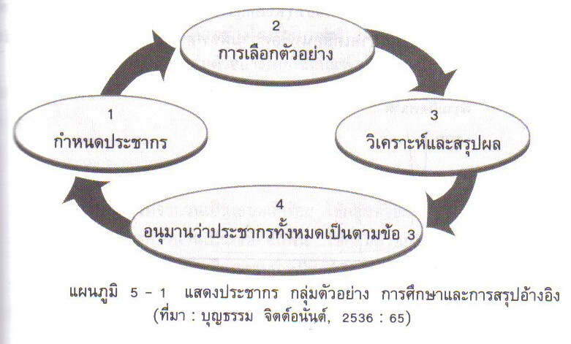
การเลือกกลุ่มตัวอย่าง

Slide 24
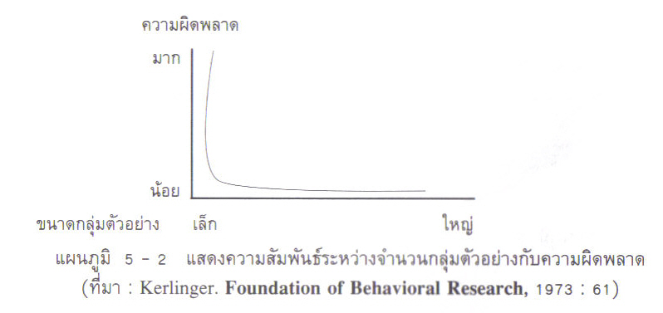
การเลือกกลุ่มตัวอย่าง

Slide 25
การเลือกกลุ่มตัวอย่าง
ไม่รู้จำนวนประชากรทั้งหมด
รู้จำนวนประชากรทั้งหมด

Slide 26
กรณีไม่ทราบจำนวนประชากรแน่นอน

Slide 27
การกำหนดขนาดตัวอย่างด้วยการคำนวณจากสูตร
1. กรณีที่ข้อมูลต้องการศึกษาเป็นข้อมูลต่อเนื่อง
กรณีไม่ทราบจำนวนประชากร
n คือ ขนาดของกลุ่มตัวอย่างที่เหมาะสม
z คือ ค่าคะแนน z เทียบจากตาราง ณ ระดับความเชื่อมั่นที่ต้องการ
s คือ ค่าความเบี่ยงเบนมาตรฐานของกลุ่มตัวอย่างนำร่อง (Pilot sample)
d คือ ผลต่างระหว่างค่าเฉลี่ยของประชากรกับค่าเฉลี่ยของกลุ่มตัวอย่างที่ยอมรับ
ได้
n = (zs/d)2

Slide 28
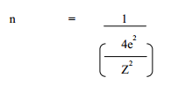
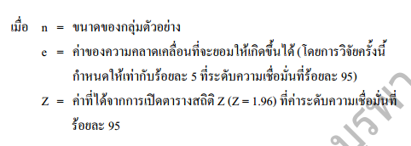
การหากลุ่มตัวอย่างด้วยวิธีของ Taro Yamane
ไม่รู้จำนวนประชากรแน่นอน ให้ใช้สูตร

Slide 29
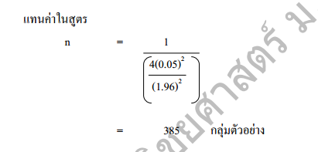
การหากลุ่มตัวอย่างด้วยวิธีของ Taro Yamane
ไม่รู้จำนวนประชากรแน่นอน ให้ใช้สูตร

Slide 30
การกำหนดขนาดตัวอย่างด้วยการคำนวณจากสูตร
2. กรณีที่ข้อมูลที่ต้องการศึกษาเป็นข้อมูลจำนวนเต็ม
กรณีไม่ทราบจำนวนประชากร
n, z, d คือ นิยามของค่าต่างๆ ตามสูตรที่กล่าวมาแล้วข้างต้น
p% และ q% คือ ร้อยละหรือสัดส่วนของกลุ่มตัวอย่างนำร่องที่เป็นไป ตามลักษณะที่กำหนดศึกษา
n = p% x q% (z/d)2

Slide 31
ตัวอย่าง
โจทย์ ในการลงคะแนนเสียงเลือกตั้งทั่วไปของอำเภอหนึ่ง จากกลุ่มตัวอย่างนำร่อง 30 คน ทราบว่ามีผู้ชายไปใช้สิทธิ์ 18 คน ผู้หญิงไปใช้สิทธิ์ 12 คน โดยกำหนดค่าความเชื่อมั่นเท่ากับร้อยละ 95 และค่าความแตกต่างในสัดส่วนระหว่างผู้หญิงกับผู้ชายที่ยอมรับได้เท่ากับร้อยละ 10 อยากทราบว่าจำนวนไปใช้สิทธิ์จำแนกตามเพศจะต่างกันจริงหรือไม่ ต้องการศึกษาจากกลุ่มตัวอย่างขนาดเท่าไร
วิธีทำ p(ชาย) เท่ากับ 18/30 = 0.60
q(หญิง) เท่ากับ 12/30 = 0.40
z ณ ระดับความเชื่อมั่นร้อยละ 95 = 1.96
d (กรณีนี้ กำหนดเป็นสัดส่วนตาม p และ q) = 0.1
n = (0.60) (0.40) (1.96/0.1)2 = 92.20
Answer ผู้ศึกษาอาจกำหนดขนาดตัวอย่างที่อย่างน้อย 93 ตัวอย่าง

Slide 32
การกำหนดขนาดตัวอย่างด้วยการคำนวณจากสูตร
2. กรณีที่ข้อมูลที่ต้องการศึกษาเป็นข้อมูลจำนวนเต็ม
กรณีที่ทราบจำนวนประชากร
n = Nz2 (p)(q)/Nd2+z2(p)(q)
ตัวอย่าง จากกรณีเดียวกันกับการลงคะแนนเสียงเลือกตั้งดังกล่าวข้างต้น ถ้าทราบประชากรว่ามีผู้ไปลงคะแนนทั้งหมด 3600 คน ถ้าต้องการทราบว่าสัดส่วนของหญิงกับชายที่ไปใช้สิทธิ์แตกต่างกันจริงหรือไม่ ต้องใช้ขนาดกลุ่มตัวอย่างเท่าไร
N = 3600(1.96)2 (.60) (.40)
3600(.10)2 + (1.96)2 (.60) (.40)
= 384.16
ขนาดของกลุ่มตัวอย่างที่เหมาะสมสำหรับกรณี คืออย่างน้อย 385 คน

Slide 33
ข้อผิดพลาดจากการเลือกตัวอย่าง
1. การเลือกตัวอย่างผิดพลาด ซึ่งเกิดจาก
-การกำหนดประชากรผิด
-การกำหนดคุณสมบัติของตัวอย่างไม่ถูกต้อง
-ควบคุมการสุ่มไม่ได้ ได้ตัวอย่างที่ไม่ตรงกับที่ต้องการ
-พนักงานเก็บข้อมูลขาดความระมัดระวังที่เลือกตัวอย่างให้ถูกต้อง วิธีแก้ไข : โดยการขยายขนาดของตัวอย่างให้ใหญ่ขึ้นผู้รับอาจจะลืมจึงไม่ได้ให้ความร่วมมือตอบแบบสอบถามไปให้

Slide 34
ข้อผิดพลาดจากการเลือกตัวอย่าง
2. ตัวอย่างให้ข้อมูลที่ผิดพลาด (Response Errors) กรณีได้รับข้อมูลกลับคืนมาแต่ข้อมูลที่ได้มาไม่ถูกต้องซึ่งอาจเกิดจาก
-การรวบรวมข้อมูลหรือข่าวสารไม่ถูกต้อง (Inaccuracy)
-ความผิดพลาดในการสื่อความหมาย (Ambiguity)
วิธีแก้ไข
ต้องพยายามสร้างบรรยากาศในการสื่อสารกับตัวอย่าง/ผู้ตอบให้เป็นกันเองมากที่สุด
ปฐมนิเทศผู้เก็บรวบรวมข้อมูลให้เข้าใจวัตถุประสงค์และเนื้อหาของแบบสอบถามแต่ละข้ออย่างถูกต้องและชัดเจน
ทำการทดสอบก่อน(Pre-Test)

Slide 35
การกำหนดขนาดกลุ่มตัวอย่างด้วยการเปรียบเทียบจากตารางสำเร็จรูป
ตารางกำหนดขนาดของกลุ่มตัวอย่างโดย Robert V. Krejcie และ Earyle W. Morgan (1970 : 608-609 )
การกําหนดขนาดกลุ่มตัวอย่างตามตารางของเครจซี่และมอร์แกน
-หาก ประชากรจํานวน 1,163 คน ดูได้จากประชากรจํานวน 1,200 คน ได้ขนาดกลุ่มตัวอย่างจํานวนอย่างน้อย 291 คน
-หากประชากรจํานวนเท่ากับหรือเกิน 100,000 คน ดูได้จากประชากรจํานวน 100,000 คน ได้ขนาดกลุ่มตัวอย่างจํานวนอย่างน้อย 384 คน

Slide 36
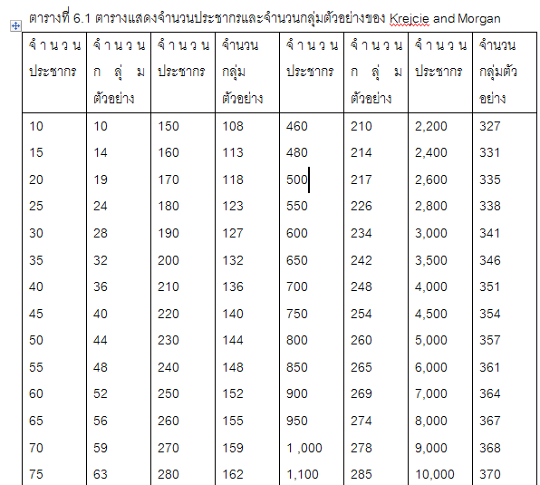
รู้จำนวนประชากรทั้งหมด
ใช้ตาราง Krejcie & Morgan

Slide 37
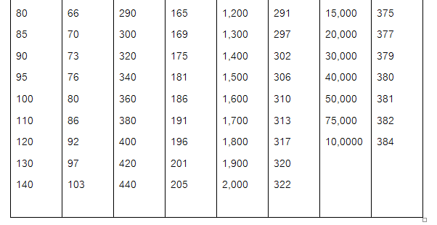
รู้จำนวนประชากรทั้งหมด
ใช้ตาราง Krejcie & Morgan

Slide 38
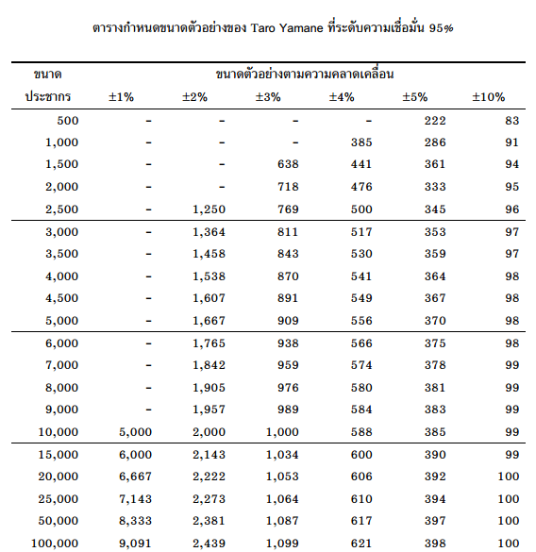
การหากลุ่มตัวอย่างด้วยวิธีของ Taro Yamane

Slide 39
รู้จำนวนประชากรทั้งหมด
ถ้าไม่ตรงก็ให้เทียบบัญญัติไตรยางค์

Slide 40
รู้จำนวนประชากรทั้งหมด
ใช้เกณฑ์
ประชากรมีจำนวนเป็นหลักร้อย ใช้กลุ่มตัวอย่าง 15 – 30 %
ประชากรมีจำนวนเป็นเลขหลักพัน ใช้กลุ่มตัวอย่าง 10 – 15 %
ประชากรมีจำนวนเป็นเลขหลักหมื่น ใช้กลุ่มตัวอย่าง 5 – 10 %

Slide 41
การกำหนดขนาดตัวอย่างด้วยการคำนวณจากสูตร
1. กรณีที่ข้อมูลต้องการศึกษาเป็นข้อมูลต่อเนื่อง
กรณีที่ทราบจำนวนประชากร
n = Nz2s2/Nd2+z2s2

Slide 42
การกำหนดขนาดตัวอย่างด้วยการคำนวณจากสูตร
n คือ ขนาดของกลุ่มตัวอย่างที่เหมาะสม
z คือ ค่าคะแนน z เทียบจากตาราง ณ ระดับความเชื่อมั่นที่ต้องการ
s คือ ค่าความเบี่ยงเบนมาตรฐานของกลุ่มตัวอย่างนำร่อง (Pilot sample)
d คือ ผลต่างระหว่างค่าเฉลี่ยของประชากรกับค่าเฉลี่ยของกลุ่มตัวอย่างที่ยอมรับได้
N คือจำนวนประชากรที่ทราบ

Slide 43
ตัวอย่าง
โจทย์ ในการศึกษาค่าใช้จ่ายของนักท่องเที่ยวชาวต่างประเทศต่อคนต่อวัน ในแหล่ง
ท่องเที่ยวแห่งหนึ่งได้ค่าเบี่ยงเบนมาตรฐานของกลุ่มตัวอย่างนำร่อง (s) เท่ากับ 30
บาท และผลต่างระหว่างค่าเฉลี่ยของประชากรกับกลุ่มตัวอย่าง (d) เท่ากับ 5 ที่
ระดับความเชื่อมั่นร้อยละ 95 จำเป็นต้องใช้กลุ่มตัวอย่างขนาดที่เหมาะสมเท่าไร
ถ้าทราบว่ามีประชากรทั้งหมดเท่ากับ 1500 คน ขนาดตัวอย่างที่เหมาะสมควรเป็นเท่าไร
วิธีทำ n = 1500 (1.96)2 (30)2 / 1500 (5)2 +(1.96)2 (30)2
= 126
Answer ขนาดของกลุ่มตัวอย่างที่เหมาะสมคือ 126 ผู้ศึกษาอาจกำหนดขนาดตัวอย่างที่อย่างน้อย 126 ตัวอย่าง

Slide 44
โจทย์ในชั้นเรียน
ให้นักศึกษากำหนดกลุ่มตัวอย่างจากทฤษฎีที่ได้ศึกษามา โดยให้ใช้หัวข้อการวิจัยที่ต่อเนื่องจากบทก่อนหน้านี้

